Slide 1
КАК СЛЫШАТЬ СВОЮ ИНТУИЦИЮ
ВЕБИНАР-ПРАКТИКУМ
ТРЕНЕР МАРИЯ РАЗБАШ
4 ЗАНЯТИЕ

Slide 2
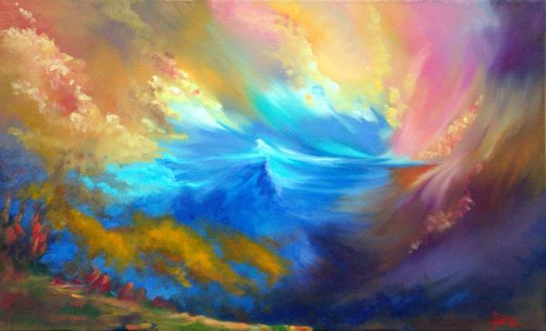

Slide 3
Позитивные установки на Интуицию
Со мной ВСЕГДА происходит ЛУЧШЕЕ из того, что могло бы быть.
Я доверяю своей интуиции и позволяю ей помогать мне.
Я всегда знаю лучший выход из ситуации!
Все происходит так, как и должно быть.
Пусть будет, так, как лучше для меня!
Я живу в добром мире, который всегда и во всем мне помогает.
Я слышу ответы Вселенной и следую им.
Я благодарю свою интуицию за то, что она делает мою жизнь легче и эффективнее.
Мудрость , в которой я нуждаюсь, всегда приходит вовремя

Slide 4
ПРИНЦИП РАБОТЫ С ИНТУИЦИЕЙ
Корректно задать вопрос
Войти в интуитивное состояние
Получить интуитивную информацию
4. Интерпретация интуитивной информации
5. Принятие решения

Slide 5
Уровни интерпретации
Интерпретация – это чтение символов и знаков. Это игра и творчество.
Общий ( скорее да или нет)
Развернутый ответ и конкретизация
Детализация (рассматривать отдельные слова)

Slide 6
Получение интуитивной информации
Через сенсорные ощущения
Через ассоциативное восприятие
Воспоминания
Медитации
Фантазии
«Случайные» впечатления

Slide 7
МЕТОД АССОЦИАЦИЙ
Найти нужное решение, когда нет достаточной информации
Получить ответ на актуальный вопрос
Найти нетривиальное решение
Найти нужные и важные аргументы

Slide 8
МЕТОД АССОЦИАЦИЙ
Сформулировать задачу ( взять вопрос из предыдущих заданий)
С какой фигурой ассоциируется?

Slide 9
МЕТОД АССОЦИАЦИЙ
Записать в чате 5 слов
Выбрать из одной группы 5 слов
Печатными буквами написать их на своем листе. На черточках вокруг фигуры
Выбрать главное слово. ТО, что привлекает больше всего
Написать 20 слов-ассоциаций с этим словом

Slide 10
Внутренний телевизор
Ответ можно получить в течение 7 дней
Как будет проходить эта встреча?
Сколько будет участников?
Где и Как я смогу купить….
2. Войдите в интуитивное состояние
3 Опишите интуитивные впечатления. ( что видели на экране)
4. Когда событие произойдет, сравните его с записями

Slide 11
Медитация
Подойти к двери.
Войти в интуитивное состояние.
Позвольте себе ощутить различия между тем, что здесь, и что за дверью ( в цвете, освещении, Температуре)
Ощутите новое пространство
Сравните с тем, что увидите в реальности

Slide 12
Задай вопрос другу и получи ответ
Запишите вопрос, который Вы хотите задать знакомому ( где он планирует отдыхать, как далеко находится его работа, чем он любил заниматься в детстве, какое его хобби)
Войдите в интуитивное состояние
Представьте человека и задайте ему эти вопросы
Запишите ответы
Задайте вопросы

Slide 13
ЗАДАНИЕ
Все ответы на задания обязательно ЗАПИСЫВАТЬ!
Тренировка сенсорики с закрытыми глазами
Предвидение
Вопрос другу. Проверить ответы и отметить совпадения
Проверить решение проблемной ситуации
ГЛАВНОЕ: отследить, каким было ваше состояние, когда прогноз совпадает

Slide 14
Фотография Непала

Slide 15
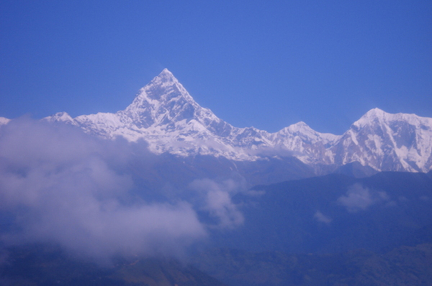
Фотография Непала

Slide 16
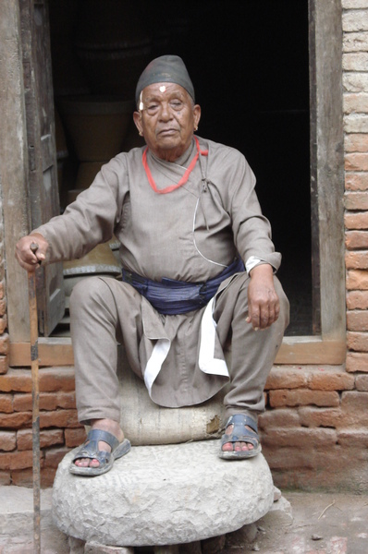

Slide 17
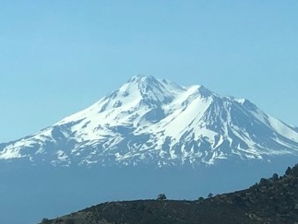
Фотография Шасты

